Slide 1
ارائه خدمت پزشکی در اربعین و مدیریت بیمار سرپایی در موکب
دکتر مهدی چینی چیان
متخصص طب کار

Slide 2
فرمت های ارائه خدمت در اربعین
پزشک کاروانی
پزشک موکب غیر درمانی
پزشک موکب درمانی
همکاری در موکب های سطح 2
ارائه خدمت سیار

Slide 3
انواع بیماران در اربعین
بیماران سرپایی
خستگان
بیماران حاد و شدید
دارو بگیران تبرکی

Slide 4
بیماران سرپایی
خدمت به زائر اباعبدالله الحسین
فرصت زیارت و عبادت و رسیدگی مبتنی بر آن
دقت در miss نکردن علائم ویژه و خطرناک
رسیدگی با حداقل امکانات و پرهیز از هدر رفت منابع
آموزش و توصیه های لازم
استفاده از روش های درمانی طبیعی و دم دستی تر

Slide 5
شایع ترین بیماری های عمومی در سفر
اسپاسم های عضلانی و دردهای اسکلتی عضلانی
تاول پا(friction blister)
عرق سوز
ریفلاکس
ترک داروهای رایج
گرمازدگی
بیماری های عفونی
تروما ها و حوادث
بیماری های زنان(عفونی و غیر عفونی)

Slide 6
علل ایجاد بیماری
تغییر برنامه تغذیه ای
تغییر برنامه فعالیتی
گرمای هوا
جمعیت و تجمعات
مسائل امنیتی
گرد و خاک
آلودگی آب
و......

Slide 7
اسپاسم های عضلانی
علت ایجاد: استفاده مستمر از عضلات خاص در طول مسیر بدون تغییر و عدم آمادگی کامل عضلات و حمل بار نامناسب
علائم: درد و سفتی عضلات
محل های شایع: عضلات پشت ساق پا، عضلات پارا اسپاینال، عضلات چهارسر
درمان: استفاده از شل کننده های عضلانی مانند باکلوفن، تیزانیدین و متوکاربامول به اضافه یک داروی مسکن غیر استروییدی
ترجیحا دوز های پایین تر(عوارض جانبی دارو ها در نظر گرفته شود)
استفاده از ماساژ و آب گرم(احتمال دستیابی به آب گرم پایین است)

Slide 8
تاول پا friction blister
علت ایجاد: اصطکاک ایجاد شده بین پاپوش و پا به علت آناتومی پا و شکل پاپوش
علائم: از ایجاد درد و قرمزی سطحی تا تشکیل بلیستر های هموراژیک و بزرگ و در صورت باز شدن بلیستر ها ایجاد اسکارهای وسیع
محل های شایع: بین انگشتان و زیر انگشتان پا، کف پا، نواحی اطراف پاشنه پا
درمان: در قدم اول تغییر بیو مکانیک حرکت پا در کفش،
خالی کردن یا نکردن تاول مساله این است
پانسمان و استفاده از چرب کننده ها و در نهایت استفاده یا عدم استفاده از آنتی بیوتیک ها
دقت در بیماران خاص(مانند دیابت)

Slide 9
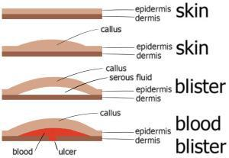

Slide 10
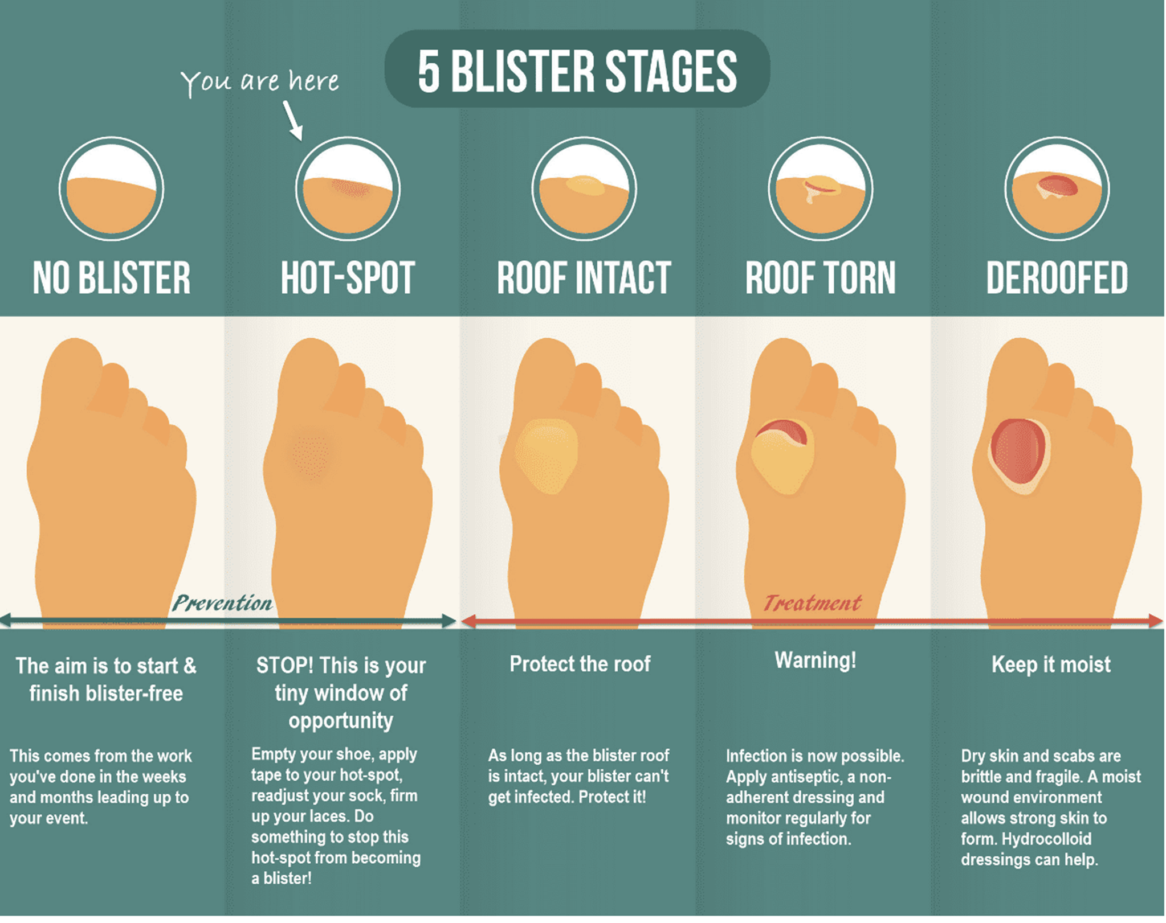

Slide 11
تاول پا friction blister
پیشگیری:
استفاده از کفش مناسب و کارکرده و یا دمپایی فیکس و کارکرده
استفاده از جوراب مناسب نخی و در صورت امکان کمی ضخیم
شستشو مکرر و چرب کردن اماکن اصطکاکی پا بخصوص در زمینه بین انگشتان پا
رسیدگی در مراحل اولیه
استفاده از چسب لوکوپلاست

Slide 12
عرق سوز
علت ایجاد: تعریق در اثر گرما و سایش مکرر عمدتا در ناحیه اینگوینال (در نواحی دیگر مانند آگزیلاری و در نواحی سایش و قرار گیری کوله هم مشاهده می شود)
علائم: از ایجاد یک خارش و ناراحتی ساده تا ایجاد عفونت های سطحی و حتی سلولیت
درمان: استفاده از پودر های خشک کننده، استفاده از چرب کننده ها، استفاده از ترکیبات ضد التهابی، شستشوی مناسب
پیشگیری: استفاده از لباس زیر نخی، شستشوی مکرر، استفاده از خشک کننده و ترکیبات ضد تعریق پیش از شروع پیاده روی

